Slide 1
Thứ 2 ngày 24 tháng 2 năm 2024 MĨ THUẬT
Chủ đề: KHU RỪNG NHIỆT ĐỚI
Bài 3: TẮC KÈ HOA
( TIẾT 1)

Slide 2
KHỞI ĐỘNG
Là loại bò sát
Lại biến đổi màu
Sống nơi rừng sâu
Kêu như tên gọi.
Là con gì?
Tắc kè hoa

Slide 3
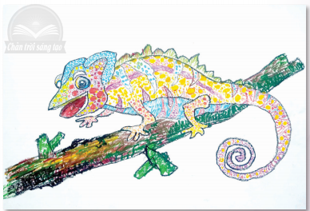
CÁCH VẼ TẮC KÈ HOA
- Nêu các bước vẽ tắc kè hoa?
B1: Vẽ hình tắc kè hoa bằng nét
B2:Trang trí tắc kè hoa bằng nét,màu
B3: Vẽ màu cho tắc kè hoa thêm sinh động

